Slide 1
Los Gowrdos - Team{
FATCash.html
Los Gowrdos Team
[FATCash ] <Financial Program>
< Javier Guzman, Gabriel Barrientos, Yossef Acevedo, Gabriel Aguilar>;
}
Programming Language
Primer Incremento

Slide 2
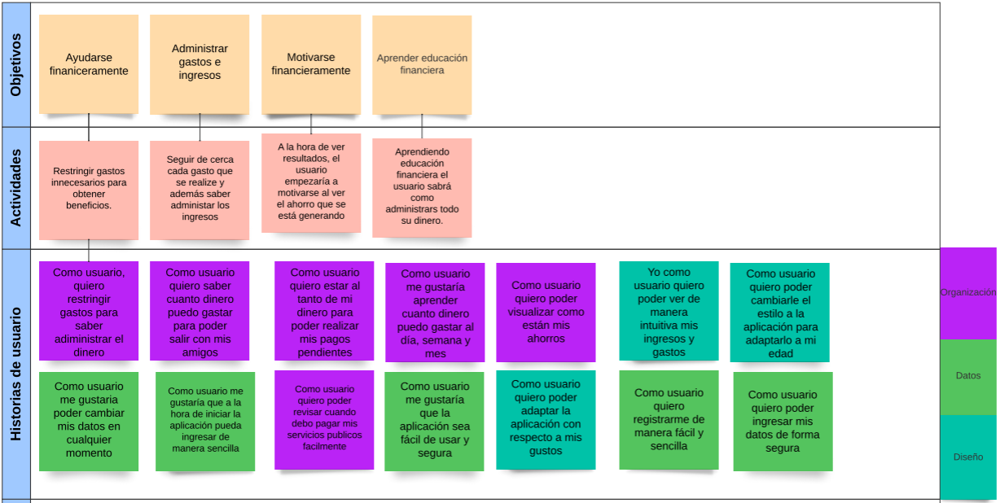
User History {Maping}
FATCash.html
Los Gowrdos Team
}
Programming Language
infographics.css

Slide 3
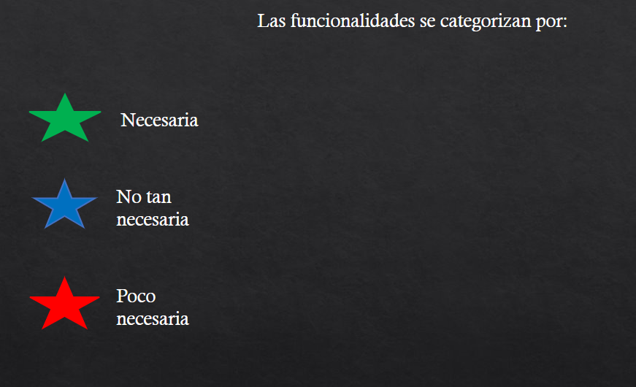
Prioridades {
Los Gowrdos Team
FATCash.html
}
Programming Language

Slide 4
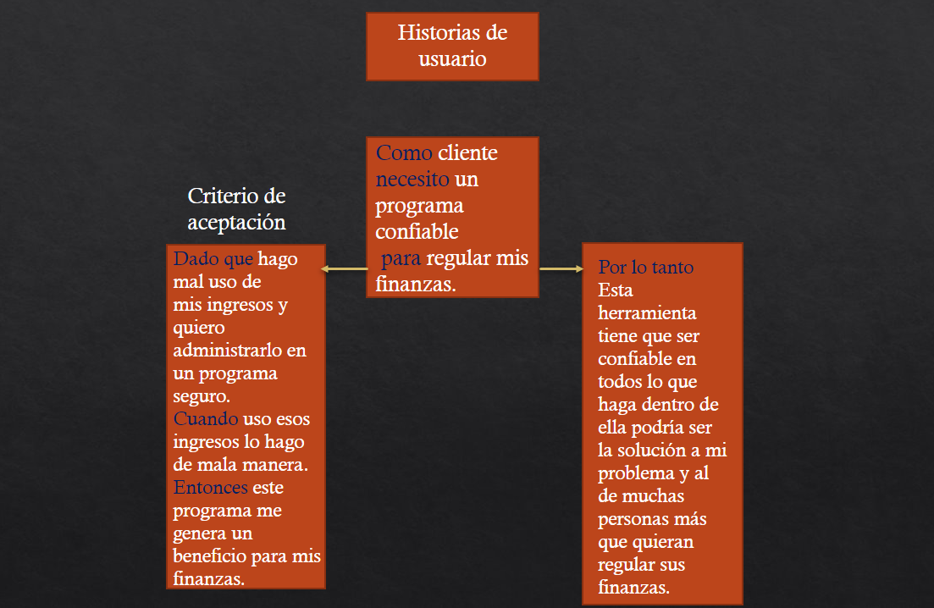
Historia de “Usuario” { }
Los Gowrdos Team
FATCash.html
Programming Language

Slide 5
3C {Card-Comprobacion-Confirmacion}
/01
/02
/03
Los Gowrdos Team
FATCash.html
Card
Comprobacion
Confirmacion
< Las prioridades son:​
​
- Hacer un registro de la persona.​
- Sincronizar un email​
- Crear una contraseña.​
- Verificar la identidad de la persona >
< Conversar para determinar lo necesario para iniciar sesión para el cliente, haciendo que sea un proceso confiable, dinámico y para nada tedioso >
< Analizar la situación desde una perspectiva como si nosotros somos el cliente, para garantizar así la confiabilidad y eficacia que brinda el programa a la hora de crear el registro e iniciar sesión​ >

Slide 6
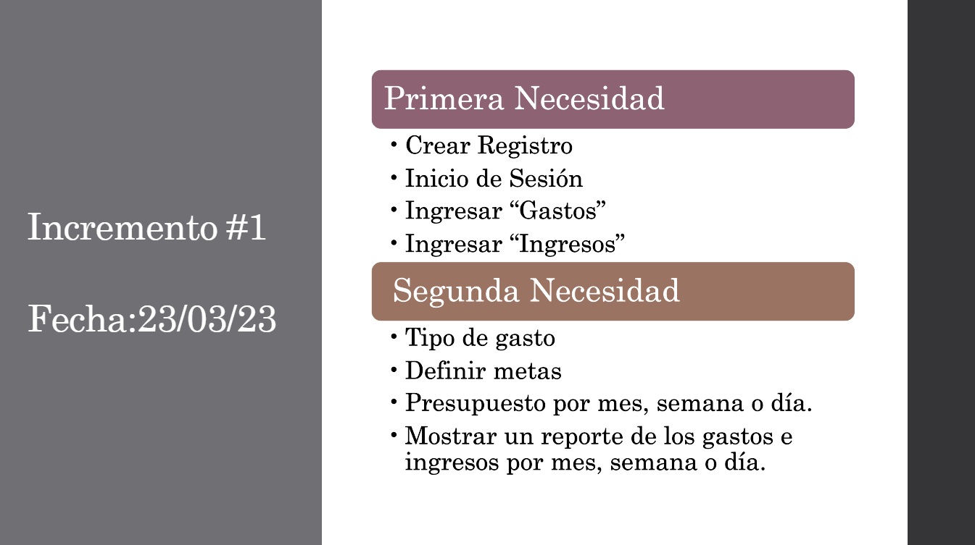
/01
33.3%
FATCash.html
Los Gowrdos Team
Incremento
Objetivo
< Aperturizar nuestro progama como “funcional”
Programming Language

Slide 7
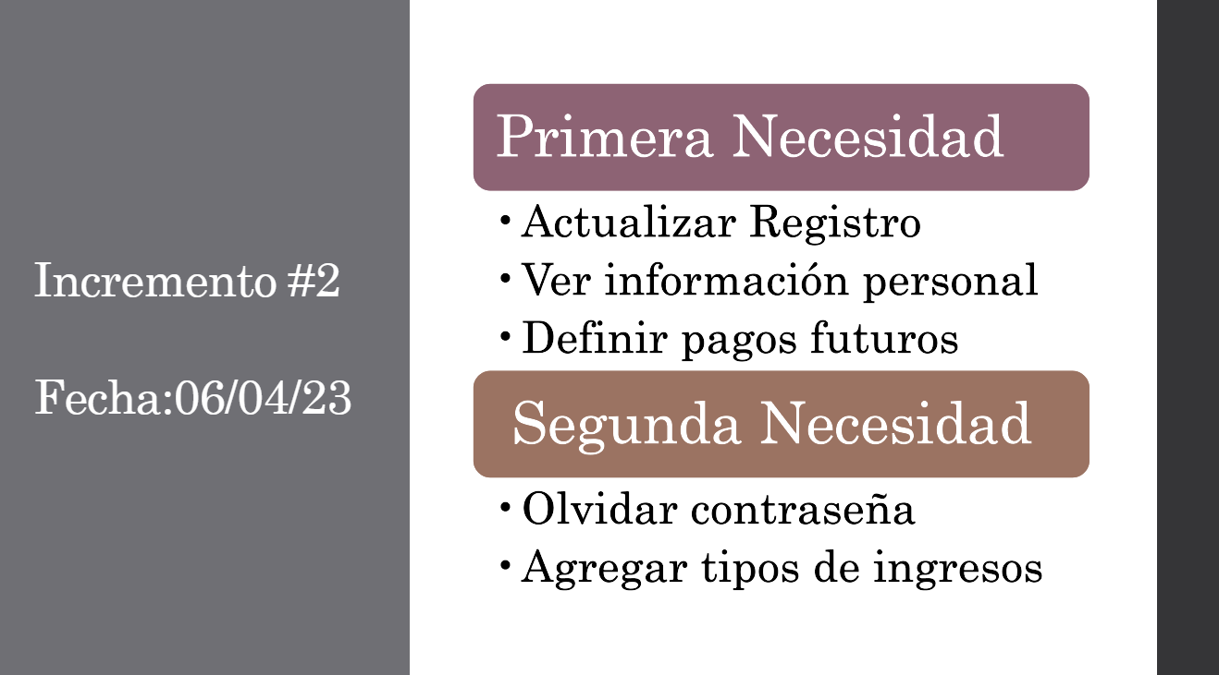
/02
66.6%
FATCash.html
Los Gowrdos Team
Incremento
Objetivo
< Añadir herramientas que hagan mas amigables la interaccion del usuario con nuestro programa
Programming Language

Slide 8
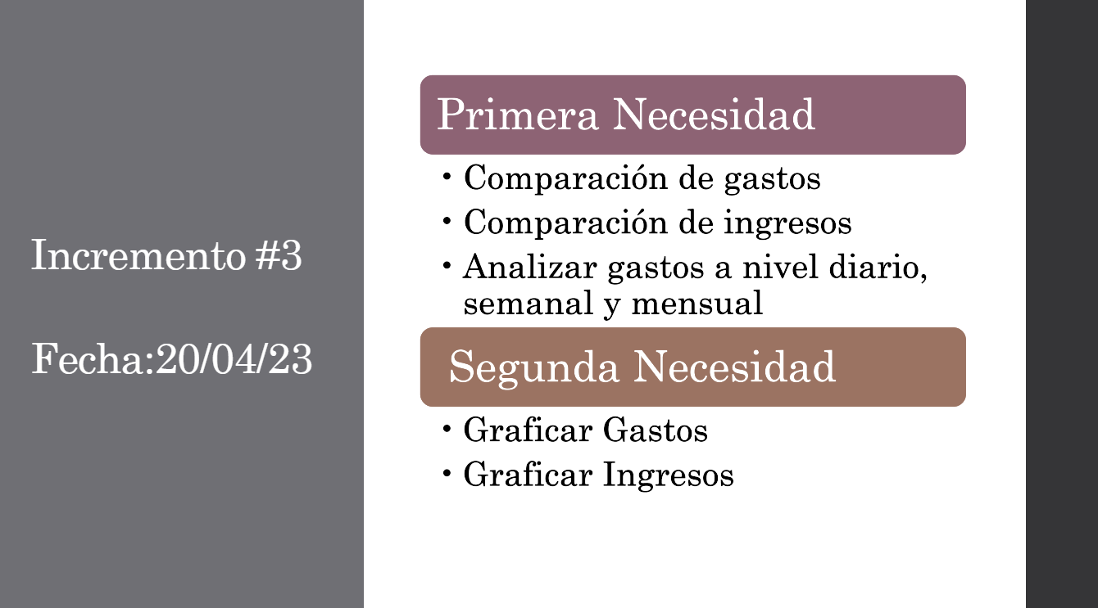
/03
99.9%
FATCash.html
Los Gowrdos Team
Incremento
Objetivo
< Terminar de definir la mayoria de herramientas para nuestros usuarios
Programming Language

Slide 9
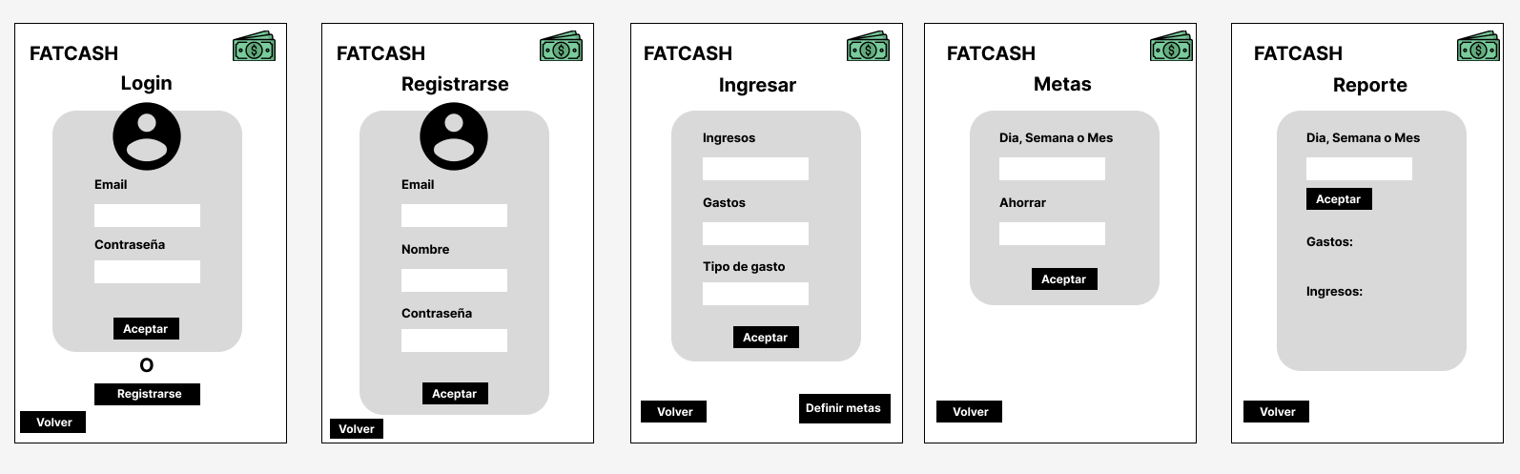
Mockups[Sketches];
Los Gowrdos Team
FATCash.html
Incremento #1
Login
Primer Form
Registro
Segundo Form
Programming Language

Slide 10
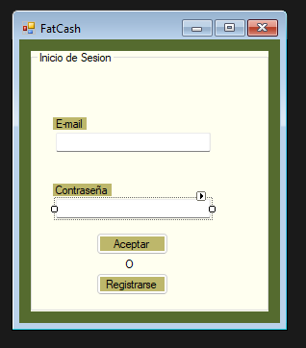
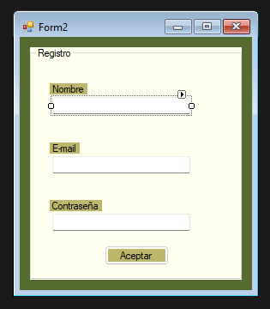
FATCash{VBForms}
FATCash.html
Los Gowrdos Team
<Login>
<Registro>
Programming Language

Slide 11
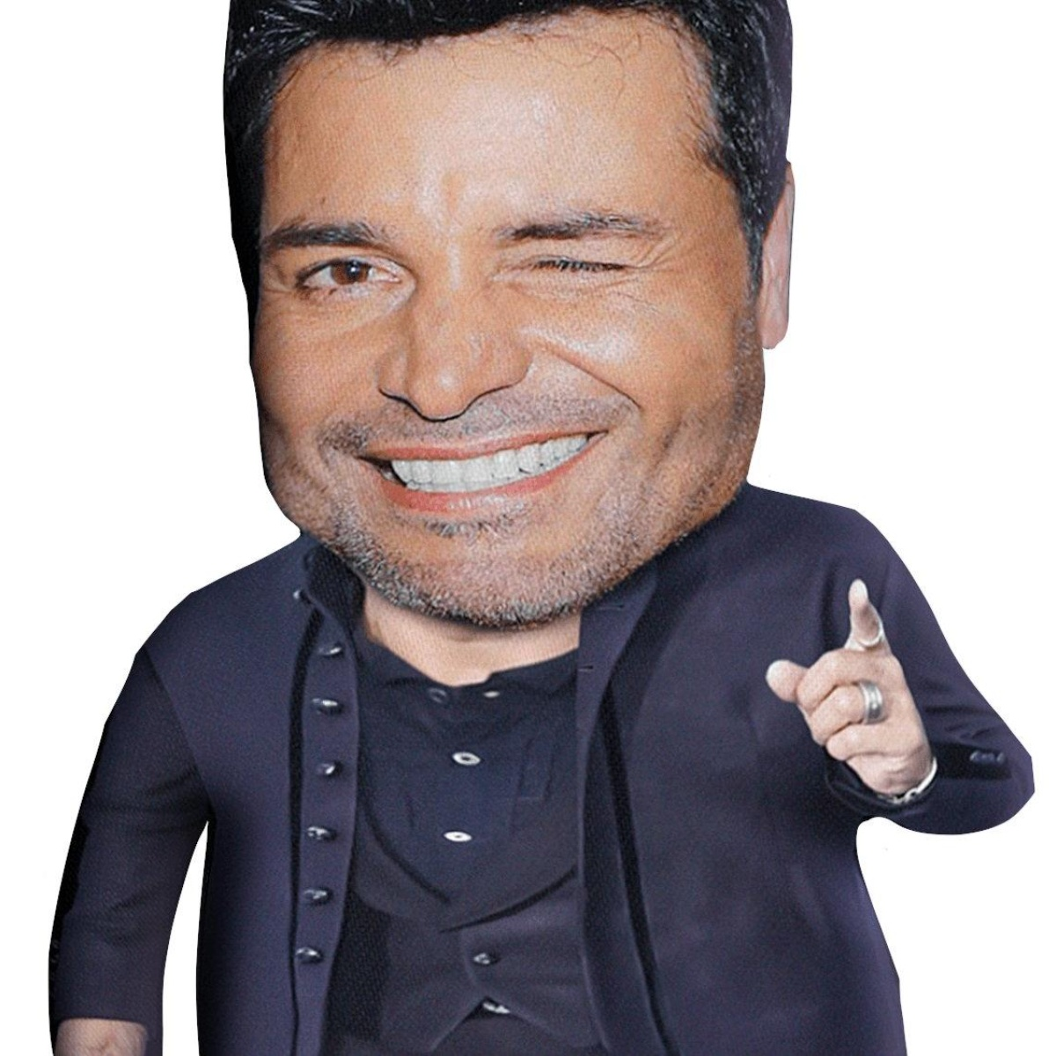
Console.writeline (“Gracias”)
(“Gracias”)
Gracias!!

